Slide 1

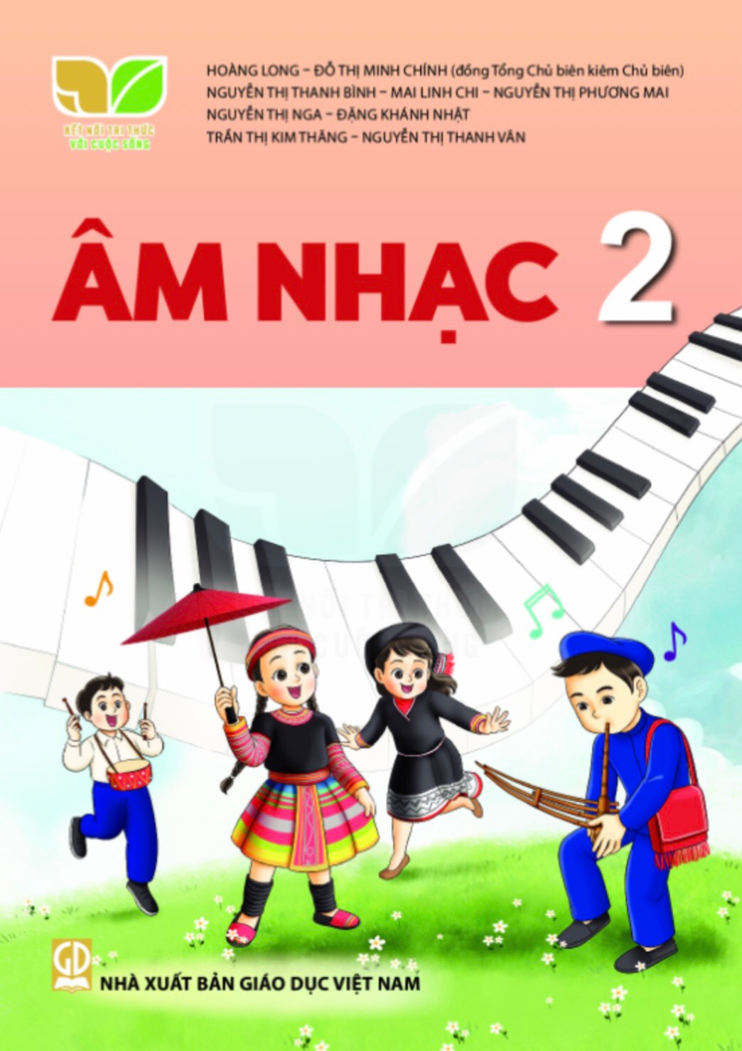
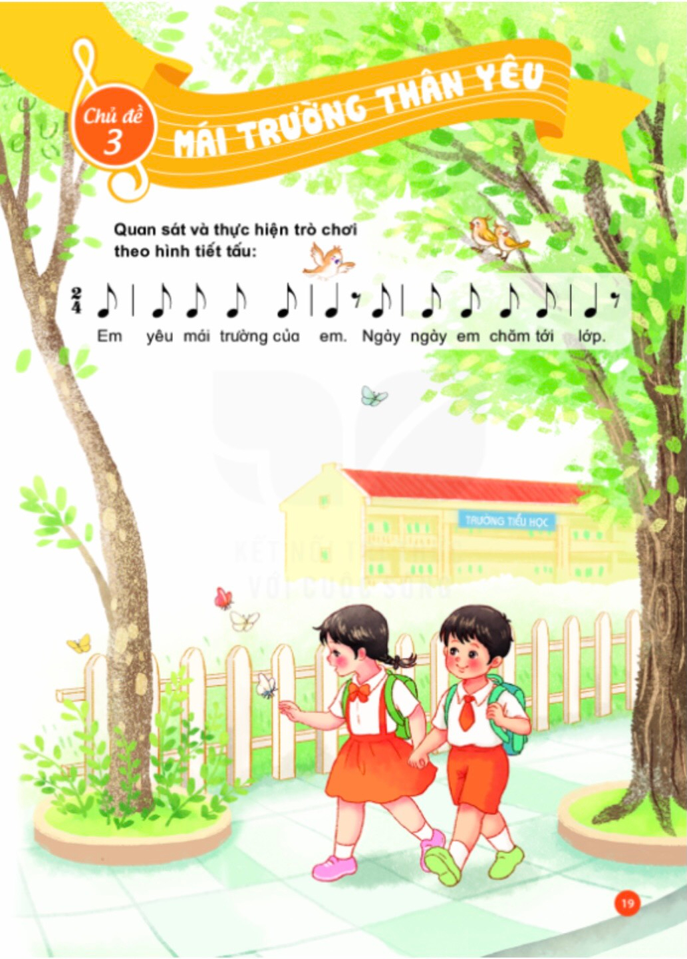

Chào mừng quý thầy cô và các em
học sinh đến với tiết Âm nhạc lớp 2
( Bộ sách Kết nối tri thức với cuộc sống )
Người thực hiện: Chử Thị Minh Vân

Slide 2

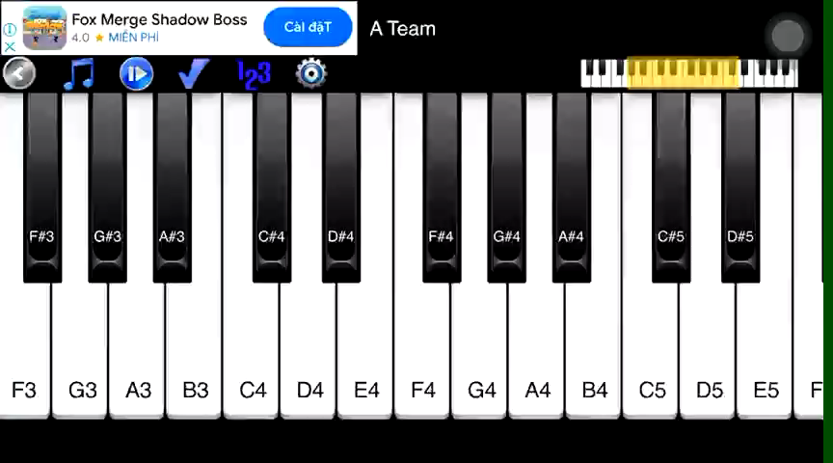
NGHE GIAI ĐIỆU
ĐOÁN TÊN BÀI HÁT
Bài hát “ Học sinh lớp Hai chăm ngoan ”, nhạc và lời: Hoàng Long
Câu hát : Ai là học sinh lớp Hai, chăm ngoan học giỏi mới tài.

Slide 3
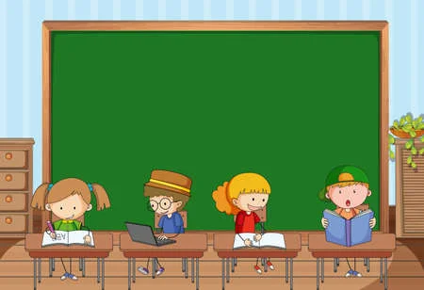
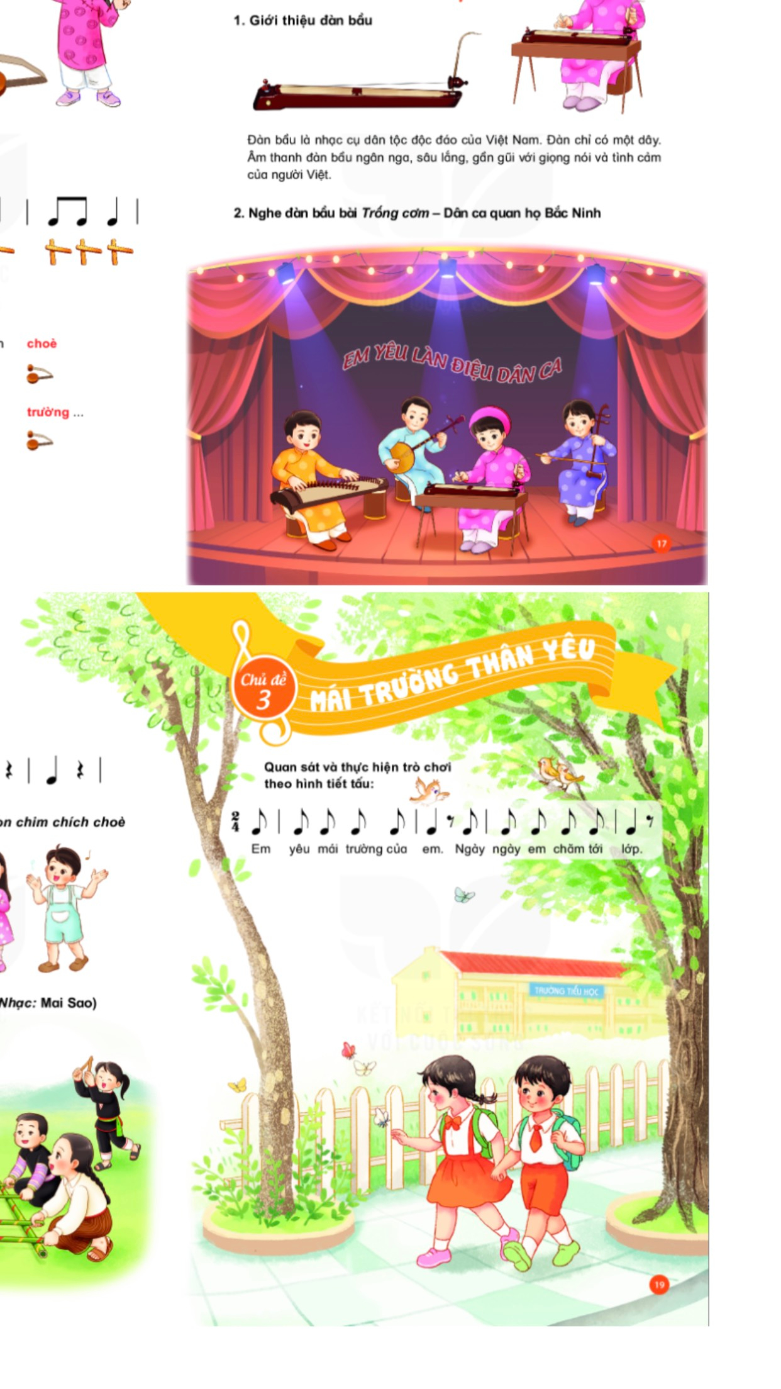
Tiết 10:
- Ôn tập bài hát Học sinh lớp Hai chăm ngoan
- Đọc nhạc Bài số 2

Slide 4
Ôn tập bài hát:
Học sinh lớp Hai chăm ngoan

Slide 5
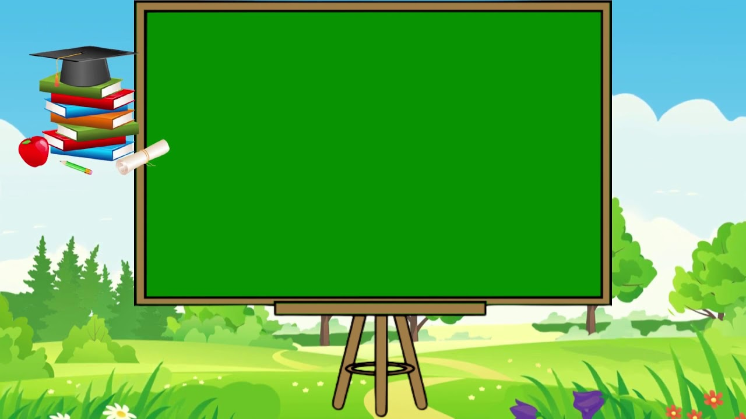
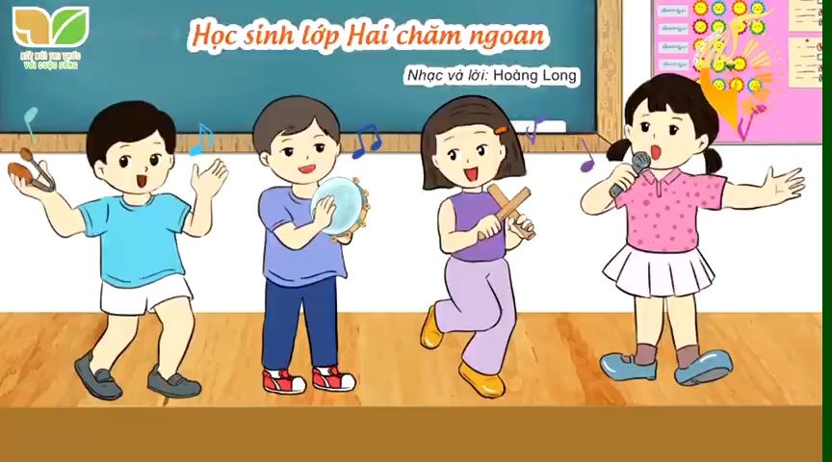

Slide 6
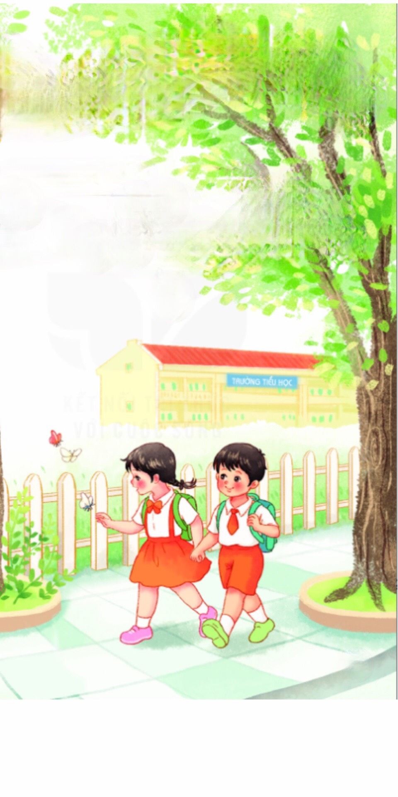
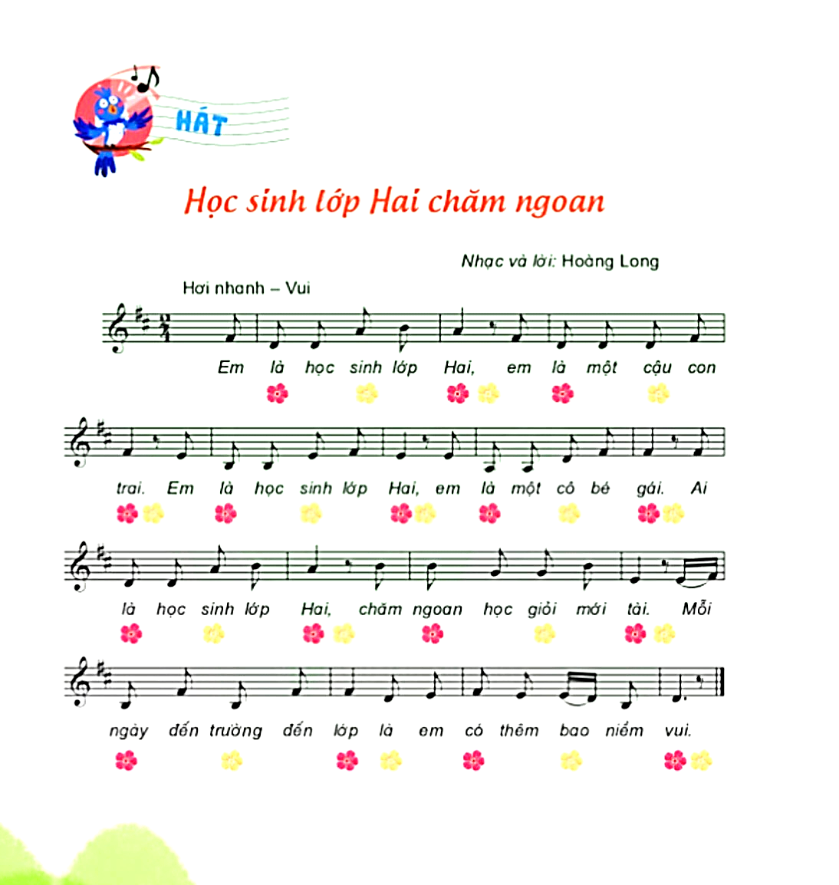
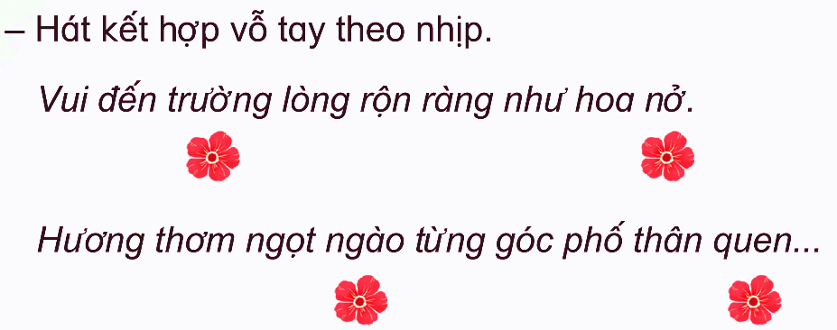
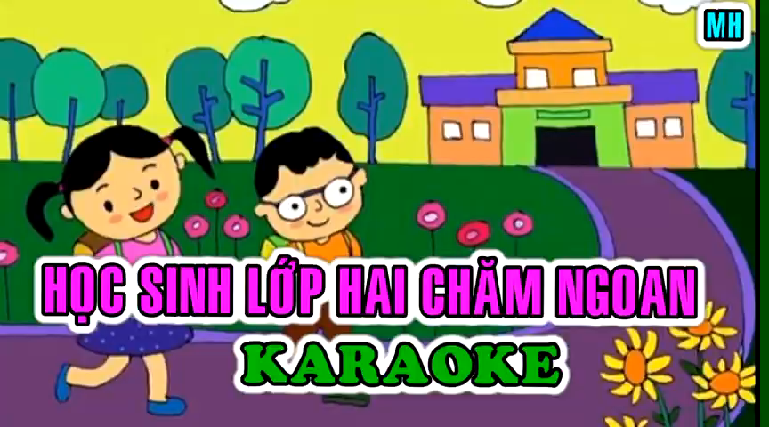
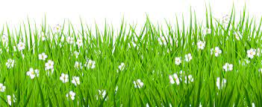
Hát và vỗ nhịp:
Nhạc và lời: Hoàng Long
Em là học sinh lớp Hai, em là một cậu con
trai. Em là học sinh lớp Hai, em là một cô bé gái. Ai
là học sinh lớp Hai, chăm ngoan học giỏi mới tài. Mỗi
ngày đến trường đến lớp là em có thêm bao niềm vui.

Slide 7
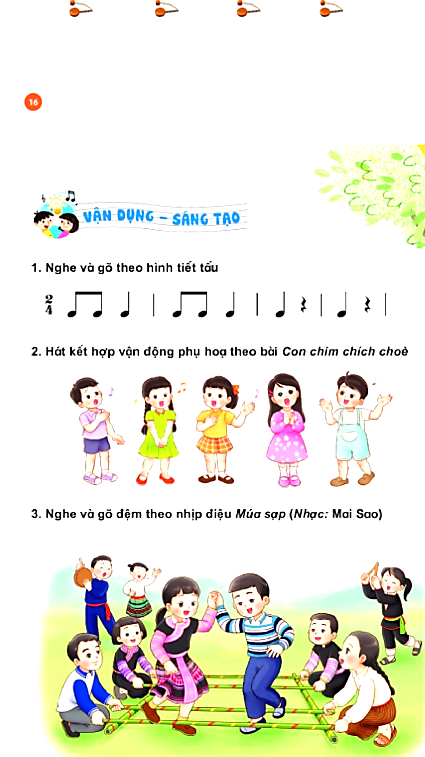


Hát kết hợp vận động cơ thể

Slide 8
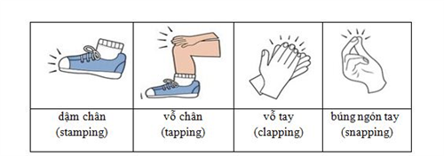
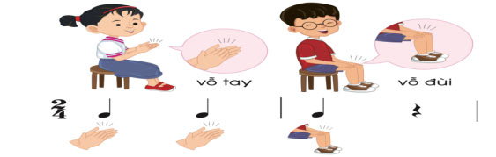
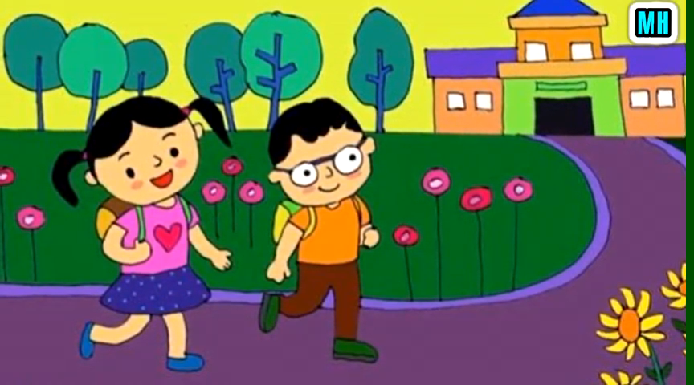
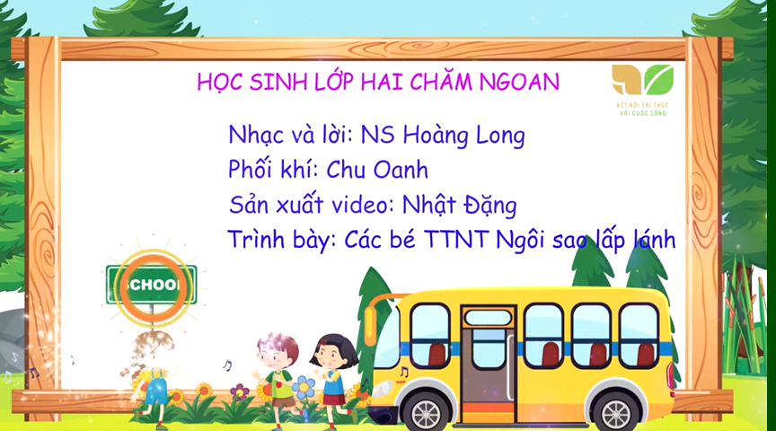
Hát kết hợp vận động cơ thể
Em là học sinh lớp Hai,
em là một cậu con trai.
Em là học sinh lớp Hai,
em là một cô bé gái.
Ai là học sinh lớp Hai,
chăm ngoan học giỏi mới tài.
Mỗi ngày đến trường đến lớp
là em có thêm bao niềm vui.
M

Slide 9
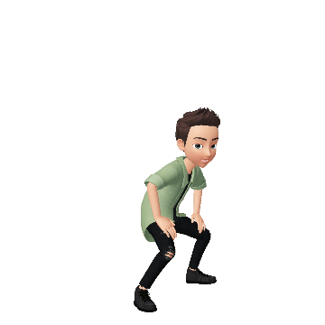

Hát kết hợp vận động phụ họa

Slide 10
Đọc nhạc Bài số 2

Slide 11
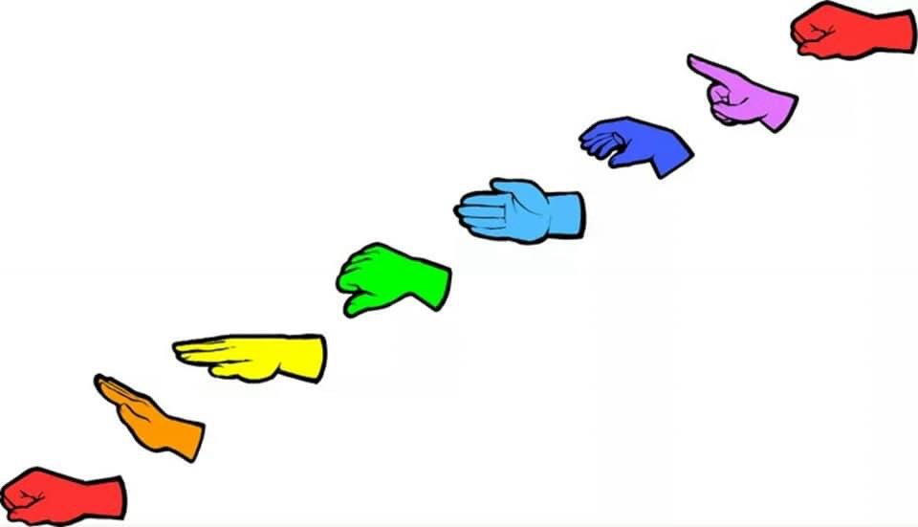

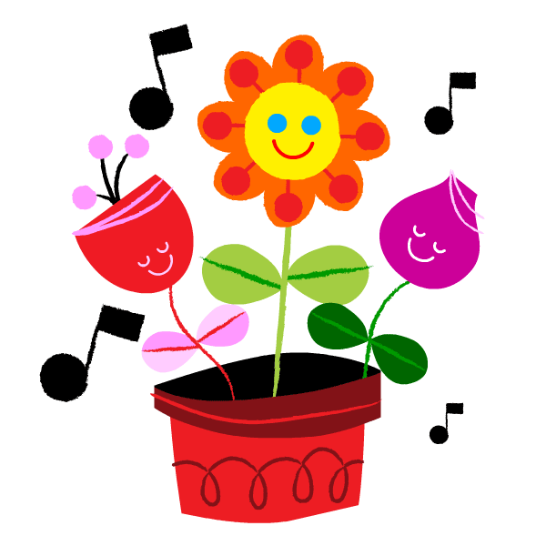

Đọc cao độ 6 nốt theo kí hiệu bàn tay
Đọc cao độ 6 nốt nhạc
LA
SON
PHA
MI
RÊ
ĐÔ

Slide 12
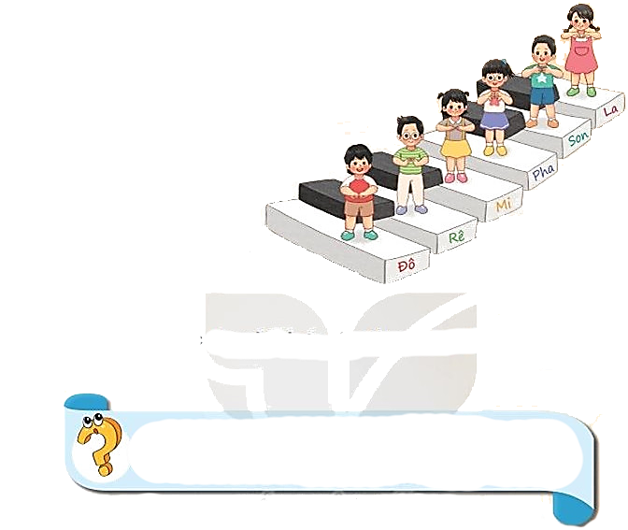
Đọc cao độ 6 nốt kết hợp kí hiệu bàn tay

Slide 13
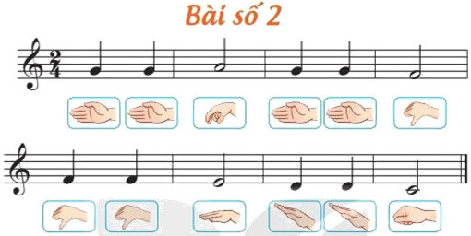
Đọc nhạc

Slide 14
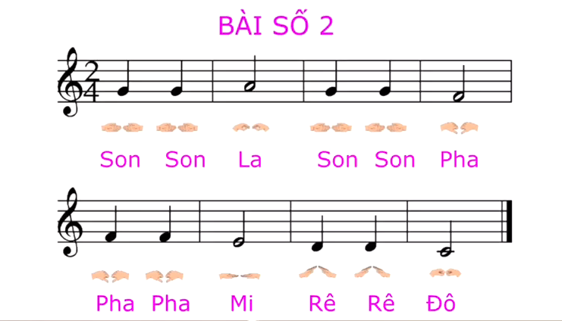
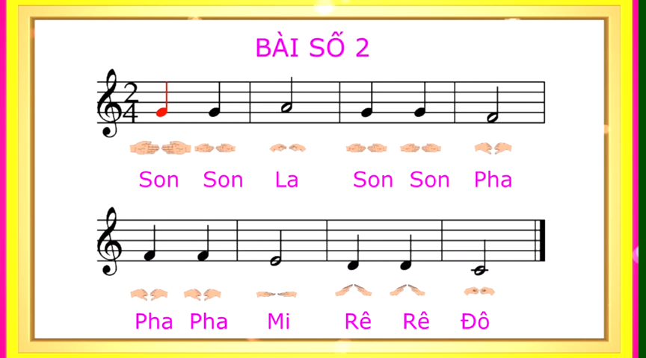
Đọc nhạc

Slide 15
Học câu 1

Slide 16
Học câu 2

Slide 17
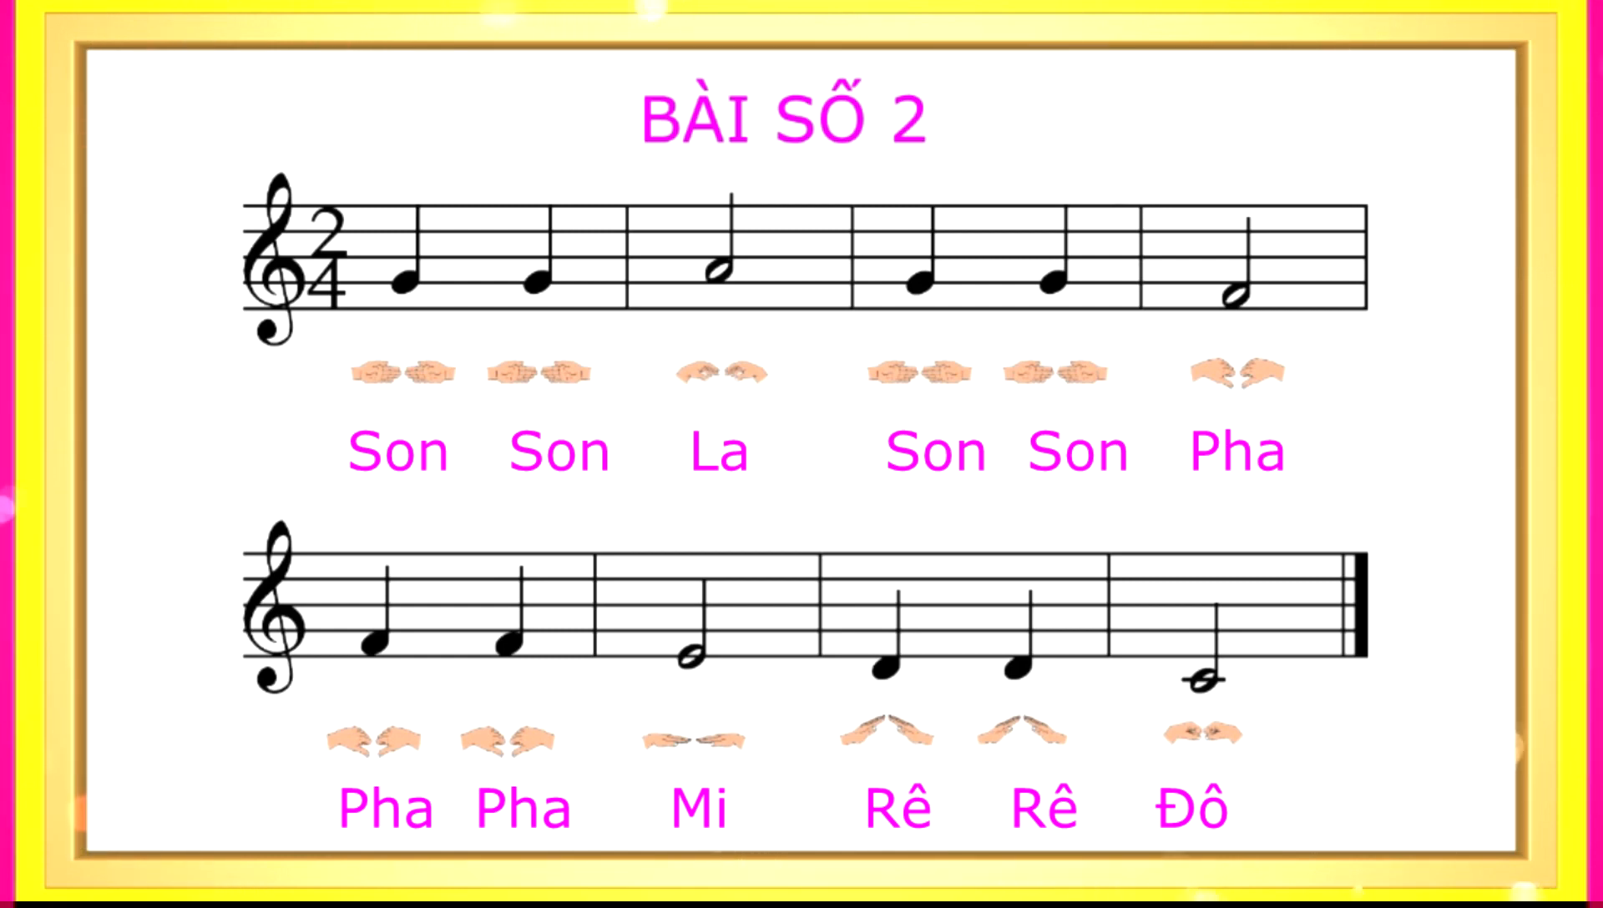
Đọc nhạc
Đ

Slide 18
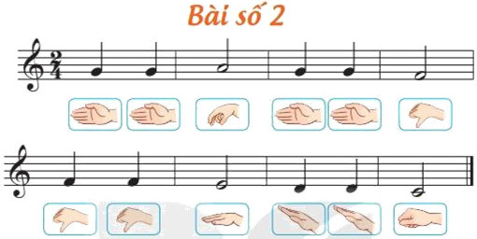

Đọc nhạc cùng kí hiệu bàn tay

Slide 19
Đọc nhạc kết hợp vỗ nhịp

Slide 20
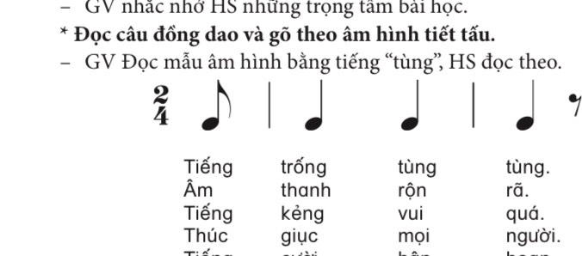
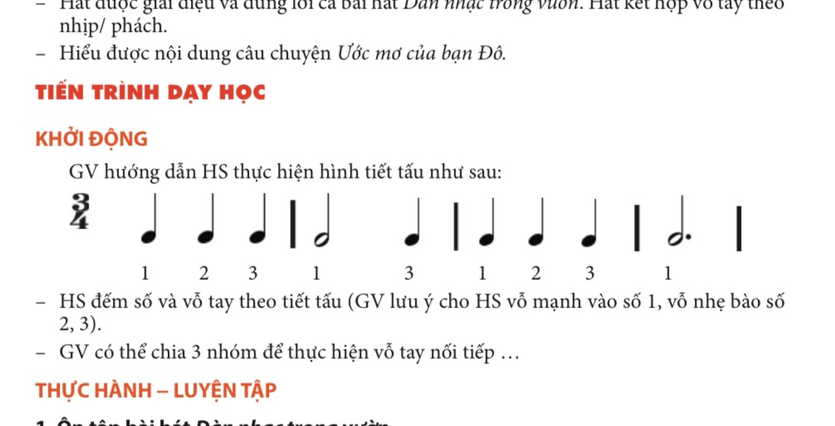
Trß ch¬i
Đọc lời hát theo tiết tấu
Em là học / sinh lớp Hai,
em là một / cậu con trai.
Em là học / sinh lớp Hai,
em là một / cô bé gái.
Ai là học / sinh lớp Hai,
chăm ngoan học / giỏi mới tài.
Mỗi ngày đến / trường đến lớp
là em có / thêm niềm vui.
(bao)

Slide 21
Nhạc và lời: Hoàng Long

Slide 22
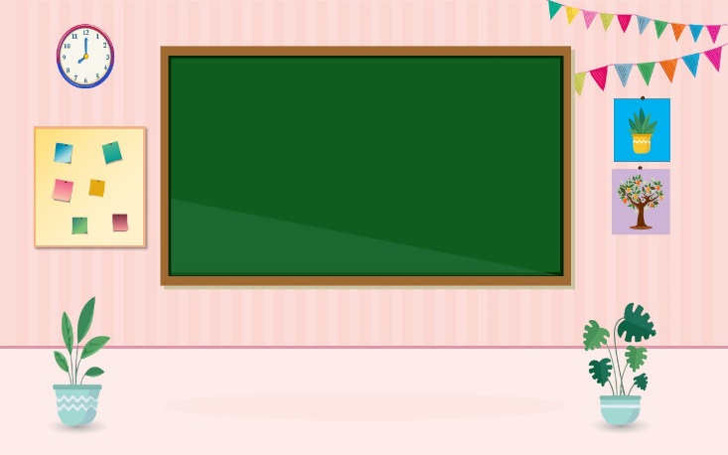
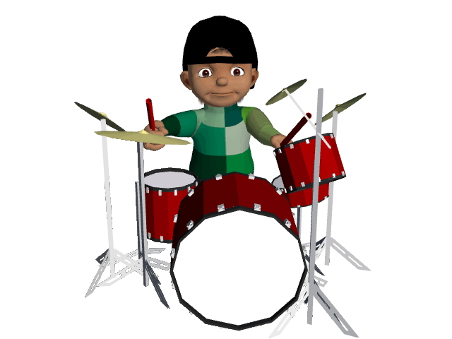
Chúc quý thầy cô mạnh khỏe
Các em học sinh chăm ngoan học giỏi

